Slide 1
OpenLayers 3
官网：http://www.openlayers.org/
疑难杂症：http://stackoverflow.com/
OpenLayers 3指南：http://anzhihun.coding.me/ol3-primer/

Slide 2
OpenLayers 3 介绍
不兼容OpenLayers 2
浏览器支持
IE浏览器最低也需要IE9才行， IE9以下可以考虑使用OpenLayers 2
Firefox 3.5，Chrome 3.0，Safari 3.0，Opera 10.5以上
代码规范
OpenLayers 3采用面向对象的编程范式，类在API中随处可见，比如ol.Map等等。
OpenLayers 3采用包管理的方式管理代码，比如layer的包名为ol.layer。
OpenLayers 3采用驼峰式(Camel-Case)命名，变量名采用小驼峰命名，类名使用大驼峰命名。

Slide 3
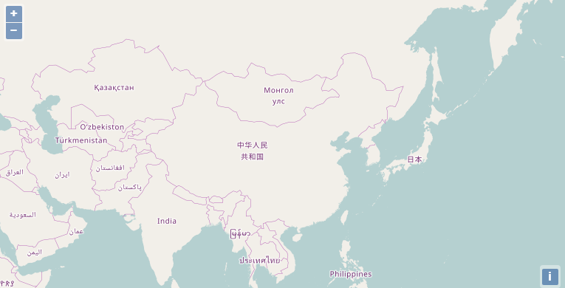
OpenLayers 3地图组成

Slide 4

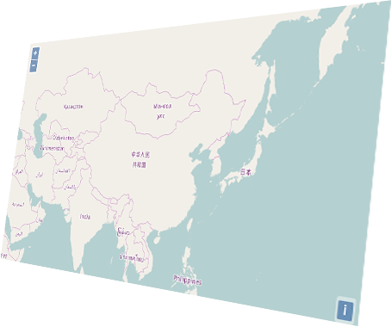
OpenLayers 3地图组成
controls
overlayers
layers
View
map

Slide 5
OpenLayers 3坐标系
目前OpenLayers 3支持两种投影，一个是EPSG:4326，等同于WGS84坐标系，参见详情。另一个是EPSG:3857，等同于900913，由Mercator投影而来，经常用于web地图，参见详情。
需要注意OpenLayers 3默认使用的是EPSG:3857。可以指定EPSG:4326。

Slide 6
OpenLayers 3代码展示

Slide 7
感谢观看

